Slide 1

Coleta Ágil
Entrega 4 - Engenharia de Software Orientada a Serviços - Fase de Modelagem

Slide 2
Processo de Negócio As Is
Durante pesquisa na web buscou-se entender como funcionava o fluxo As Is do da coleta de lixo, com base nisso foram encontrados algumas referencias ( Ecourbis Ambiental S.A e Loga ) , focaremos na Ecourbis Ambiental S.A na qual realiza a coleta na zona leste de São Paulo
Encontrou-se um noticiário, no qual explica um pouco como a coleta é feita, segundo o noticiário utilizam um sistema de roteirização, ou seja, cada carro de coleta é destinado a um certa região e eles seguem um caminho predeterminado para coleta de lixo.
Importante : Não há um aplicativo como os de transporte por demanda

Slide 3
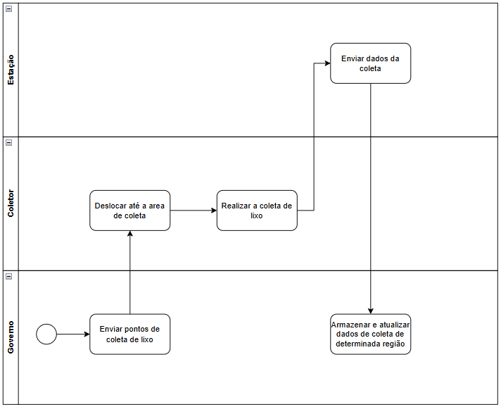
Diagrama As Is
1 – O governo envia um determinado sistema de roteirização para o coletor condutor.
2 – O coletor condutor se desloca até os pontos no roteiro.
3 – Os coletores atrás do caminhão coletam o lixo ao longo do caminho.
4 – Após chegar na estação de despejo (destino final) , a estação informa ao governo os dados da coleta.
5 – O governo armazena e atualiza os dados nessa região

Slide 4
Problemas e Sugestão
O sistema de roteirização é muito manual (tudo é muito manual)
O percurso muitas vezes não é otimizado
Poderia haver uma forma (aplicativo) para facilitar essa comunicação
O governo poderia acompanhar de forma automatizada o status da coleta de lixo
Produto : Foi criado um aplicativo para facilitar a comunicação e um modelo para traçar percursos otimizados para a coleta

Slide 5
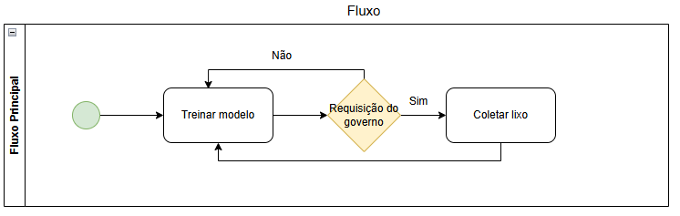
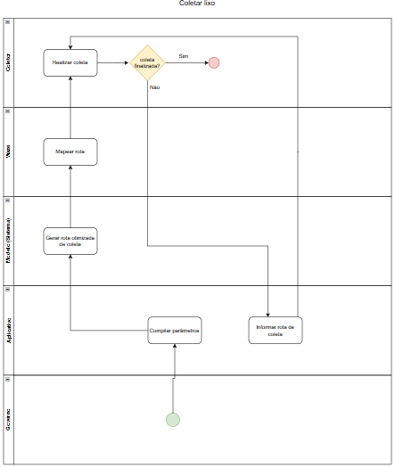
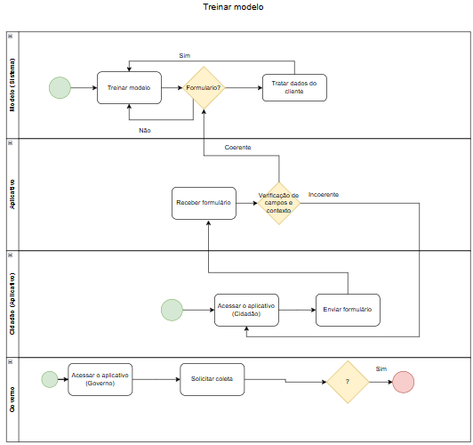
Diagrama To Be

Slide 6
1 – Fluxo Principal
O estado inicial do modelo inicia-se em treinamento
Quando há uma requisição de coleta do governo ele irá parar o treinamento e realizar o fluxo de coleta
Após o fluxo de coleta for concluído ele retomará seu treinamento
RN01: O treinamento do modelo será interrompido imediatamente sempre que houver uma requisição de coleta do governo, priorizando a execução do fluxo de coleta antes de retomar o treinamento.
RNF01: O sistema deve garantir a consistência e retomada de seu treinamento sem perder seu contexto

Slide 7
1 – Treinar modelo
Há três estados iniciais Treinar modelo e Acessar o aplicativo (Governo e Cidadão).
O cidadão acessa o aplicativo, que, em seguida, se comunica com a API do gov.br. O usuário insere seus dados e acessa o conteúdo do aplicativo para seu tipo de usuário.
O cidadão pode enviar um feedback a qualquer momento para o aplicativo, enquanto isso o modelo está treinando e pode receber novos dados repentinamente (assincronia) .
O aplicativo irá coletar os dados do cidadão feedback através de um formulário (Enviar formulário).
Em seguida ele realizará uma validação previa (contexto do formulário, campos ausentes, etc.), se faltar algo o formulário será descartado e o fluxo do cidadão será resetado
Caso o formulário seja aceito, no próximo ciclo de treino o modelo tratara os dados recebidos do feedback e em seguida classificará e incorporará em seu algoritmo
O usuário governamental acessa o aplicativo, que, em seguida, se comunica com a API do gov.br. Após inserir seus dados, o usuário pode acessar o conteúdo do aplicativo de acordo com seu tipo de usuário.
Em seguida, o usuário governamental solicitará a realização de coleta através do aplicativo preenchendo formulário, em seguida o fluxo muda

Slide 8
1 – Treinar Modelo
Regra de Negócio
RN02 – O sistema possui dois estados iniciais: Treinar modelo e Acessar o aplicativo.
RN03 - o usuário tem acesso ao conteúdo personalizado de acordo com seu tipo de usuário.
RN03 - O cidadão pode enviar feedback a qualquer momento pelo aplicativo. RN04 - O aplicativo deve coletar feedback por meio de um formulário RN 05 - O sistema realiza uma validação prévia no formulário
RN06 - O modelo deve classificar e incorporar os dados de feedback
RN07 – Mediante a realização de coleta deve ser preenchido um formulário
Requisitos não funcionais
RNF02 – O treinamento do modelo e o feedback do usuário funcionam de forma assíncrona
RNF03 - A validação prévia do formulário, será realizada automaticamente por um script em Python integrado no Backend do sistema

Slide 9
2 – Coleta de Lixo
No passo anterior o usuário governamental solicitou coleta de lixo e informou parâmetros de coleta e telefone do coletor condutor
O aplicativo irá compilar os parâmetros , em seguida ele realizará uma validação previa (contexto do formulário, telefone condutor, campos ausentes, etc.), se faltar algo o formulário será descartado e o fluxo do cidadão será resetado.
O modelo receberá os dados do aplicativo e incorporará em seu script as restrições impostas e gerará a rota melhor otimizada e repassara o telefone do condutor.
O modelo se comunicara com a API do Waze e enviará a rota para o mesmo ser renderizado ao número do condutor, então o Waze vai mapear a rota
Será enviado uma push notification para o celular do condutor com o mapa do Waze com a rota renderizada , ele acessará e realizara o caminho de coleta
Durante o percurso será informado a rota percorrida ao aplicativo quando o Waze detectar que o carro está em um determinado ponto

Slide 10
2 – Coletar Lixo
RN08 - aplicativo realiza uma validação preliminar dos dados inseridos no formulário
RN09 - O aplicativo compila os parâmetros da coleta e envia esses dados para o modelo
RN10 - O modelo se comunica com a API do Waze, enviando os dados da rota otimizada.
RN11 - O aplicativo envia uma notificação push para o celular do condutor, informando-o sobre a rota do Waze com o mapa renderizado.
RN12 - Durante o percurso, o aplicativo acompanha a rota percorrida.

Slide 11
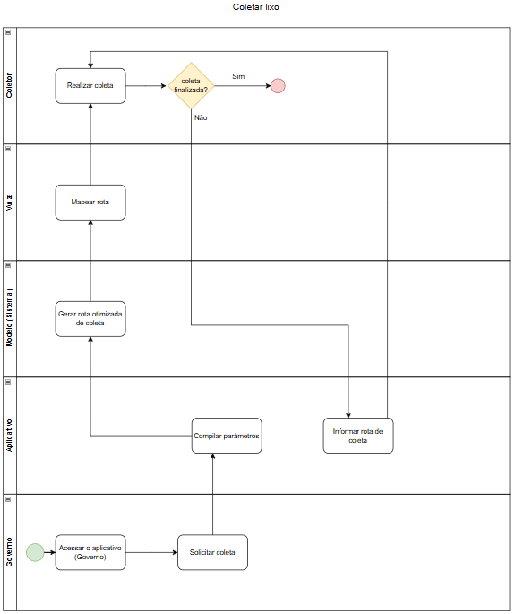
2 – Coletar Lixo
RNF04 – O aplicativo deve suportar simultaneamente 1000 usuários
RNF05 – O aplicativo deve estar disponível 99,9% do tempo
RNF06 – O aplicativo deve possuir suporte multiplataformas
RNF07 - Notificações Push devem ser enviadas ao condutar dentro de 1 minuto
RNF08 - O sistema deve ser compatível com a API do gov.br para autenticação de usuários e com a API do Waze para geração de rotas.

Slide 12
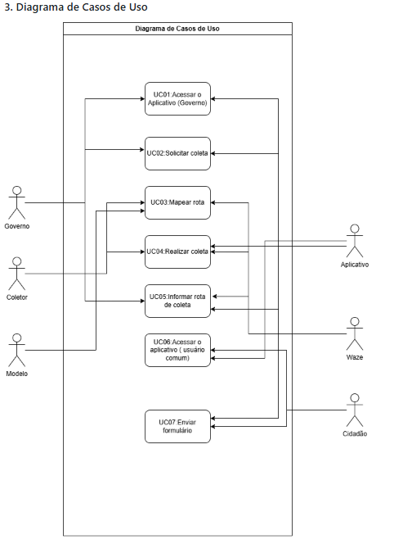
Diagrama de Casos de uso
O diagrama de casos de uso foi montado a com base em cada tarefa em que há a atuação de um stakeholder
Atuações entre apenas sistemas não são casos de uso
Conforme estipulado pela professora na sala de aula os diagramas de tarefa não serão apresentados

Slide 13
Obrigado!

